Slide 1
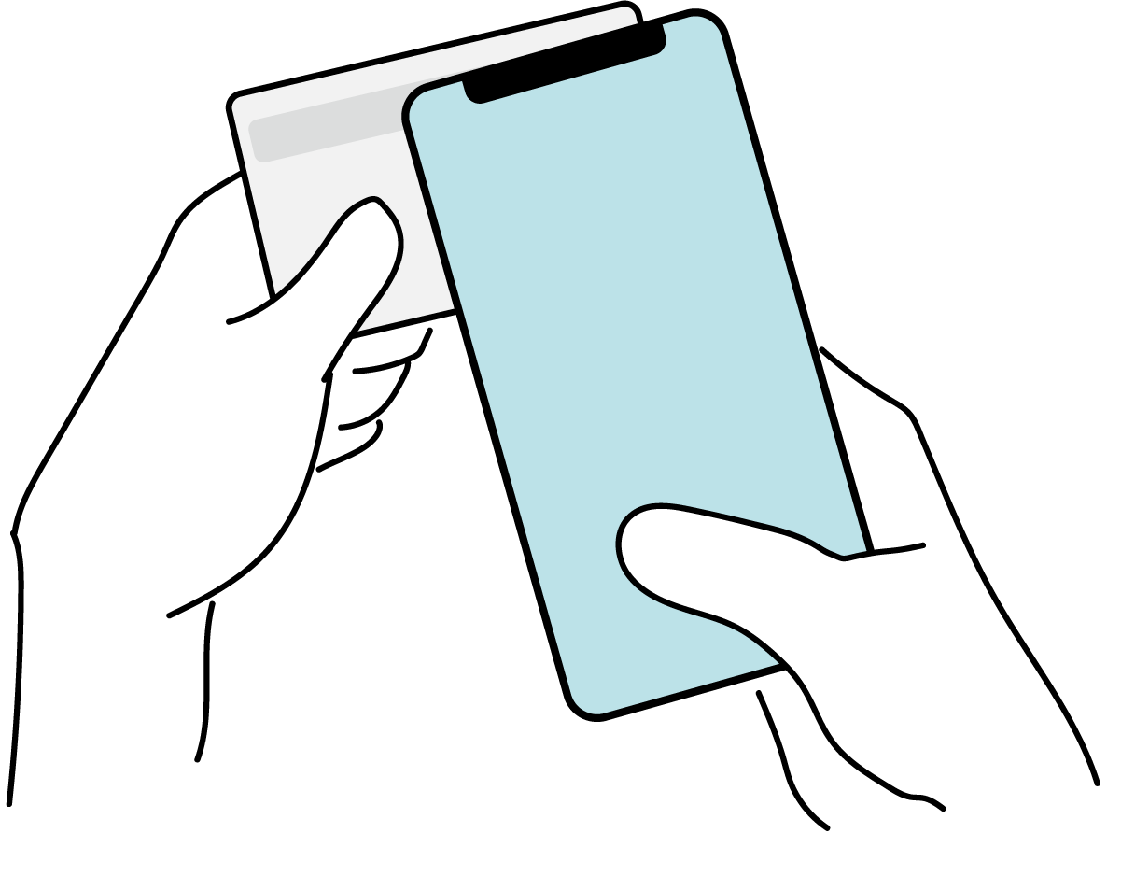
新宿区
オンライン申請操作手順
こちらは、新宿区の手続きをオンラインで申請することができるサービスです。
オンライン申請はマイナンバーカードをお持ちの方に限ります。
申請の流れ
電子申請システム（LoGoフォーム）へアクセス
「xIDアプリ」を利用して本人確認（xID認証）を実施
入力フォームへ申請内容を入力して、確定前金額を確認後、送信
「xIDアプリ」を利用してマイナンバーを使った公的個人認証を実施
後日送られてくるメールから確定金額を確認し、支払方法を選択して決済
画像・情報提供：開発元 株式会社トラストバンク

Slide 2



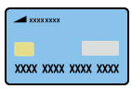




事前準備
以下の準備ができていることをご確認の上、申請にお進みください。
  マイナンバーカードによる個人認証が必要な手続については、マイナンバーカードの読み取りに対応したスマートフォンが必要です。マイナンバーカードの読み取りに対応しているスマートフォンの一覧は、以下のリンクをご覧ください。
  ・公的個人認証サービスポータルサイト
  マイナンバーカード対応NFCスマートフォン（別ウィンドウで開きます）
スマートフォン
①
  公的個人認証を行う際には、マイナンバーカードに格納された署名用電子証明書にて電子署名を行いますので、マイナンバーカードが必要です。
  マイナンバーカードの交付申請については、各自治体のHPをご覧ください。
  手続きにはマイナンバーカードの署名パスワードも必要となります。予め確認をしておいてください。
マイナンバーカード
②
クレジットカードで支払う場合、お手元にクレジットカードをご用意ください。
＜ 対応ブランド ＞
VISA / Mastercard / JCB / American Express / Diners Club
PayPayで支払う場合、事前にアプリのインスト―ルが必要です。PayPayアプリは以下URLよりダウンロードできます。
クレジットカード
PayPayアプリ
③
iPhoneをご利用の方（別ウインドウで開きます）
Androidをご利用の方（別ウインドウで開きます）
スマートフォンにインストールしたxIDアプリでマイナンバーカードを読み取り、本人確認と公的個人認証を行うため、xIDアプリのインストールが必要です。
xIDアプリは以下のURLよりアプリをダウンロードできます。
iPhoneをご利用の方（別ウインドウで開きます）
  Androidをご利用の方（別ウインドウで開きます）
xIDアプリ
④

Slide 3

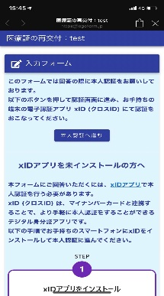
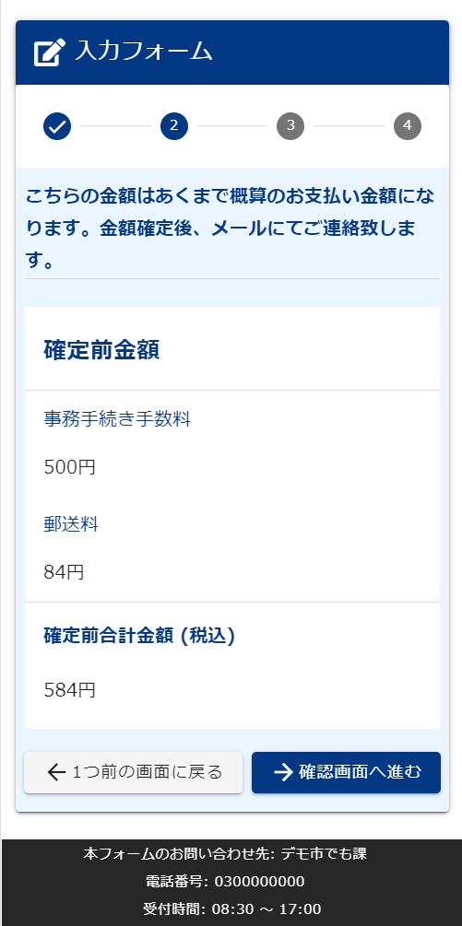
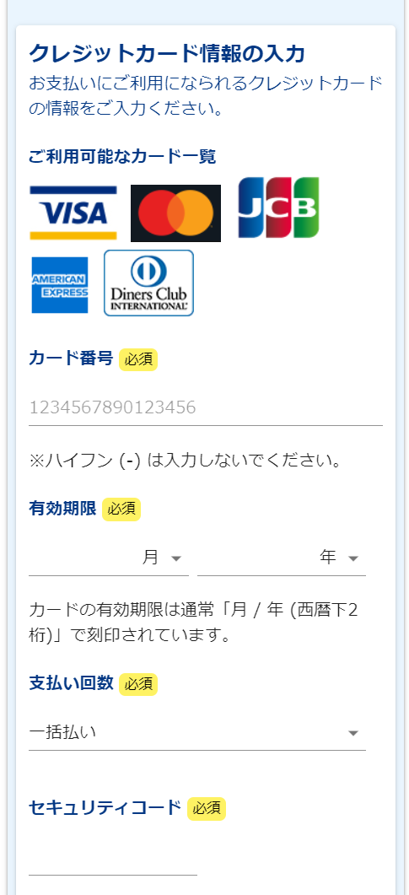
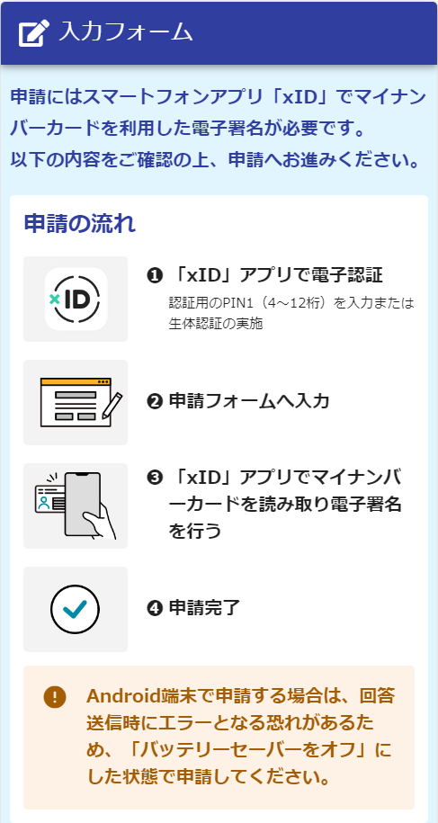

システムご利用の流れ
電子申請システム（LoGoフォーム）へアクセス
「xIDアプリ」を利用して本人確認（xID認証）を実施
入力フォームへ申請内容を入力して、確定前金額を確認後、送信
「xIDアプリ」を利用してマイナンバーを使った公的個人認証を実施
後日送られてくるメールから確定金額を確認し、クレジットカードまたはPayPayで支払い
①
②
➂
④
⑤

Slide 4
目次
オンライン申請の方法には以下の２つの方法があります。
スマートフォンのみでフォーム入力と認証をする方法
フォーム入力をPCで、認証をスマートフォンでする方法
ご利用になる方法に合った手順を実施してください。
なお、スマートフォンの操作に慣れていらっしゃらない場合は、
02をお勧めしております。
  01. スマートフォンのみで電子申請システムを利用する場合の手順 P.５
  02. PCとスマートフォンから電子申請システムを利用する場合の手順 P.18

Slide 5
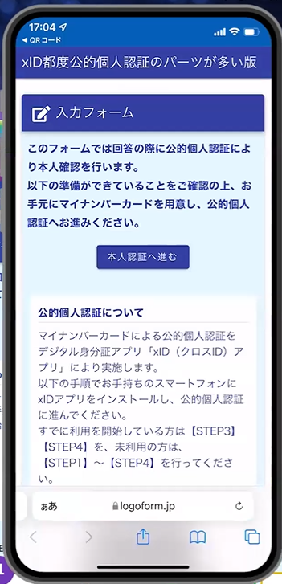
スマートフォンのみで
電子申請システムを利用する場合
01
QRコード読み取りアプリの中で、ブラウザアプリには遷移せずQRコード読み取りアプリ内でブラウザを表示する仕組みになっているアプリをご利用の場合には遷移先が分かりづらい場合がございます。

Slide 6
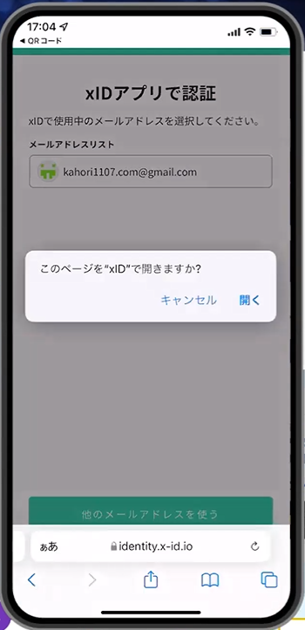
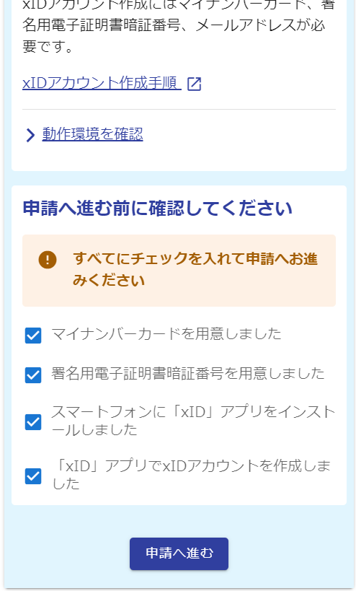
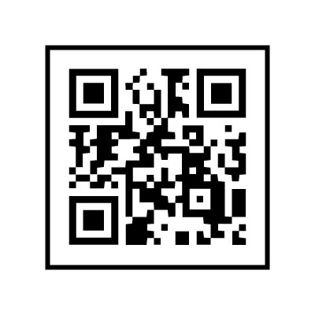
01.電子申請システム(LoGoフォーム)へアクセス
スマートフォンから電子申請システム（LoGoフォーム）へアクセスし、
「本人認証へ進む」を押します。
「このページを”xID”で開きますか？」と表示されるので「開く」をタップします。すると「xIDアプリ」が自動で起動します。
※ご利用のスマホやブラウザによって、上記の画面が表示されず、次に進む場合もございます
①
②
QRコードを利用してアクセスする場合の注意事項
読み取ったURLをSafariやChromeなどのブラウザアプリではなく、QRコード読み取りアプリ内で表示する仕組みのアプリを利用する場合、本人認証が正しくできない場合があります。その場合は読み取ったURLをブラウザアプリで開くことのできるQRコード読み取りアプリをご利用いただくようお願いいたします。

Slide 7
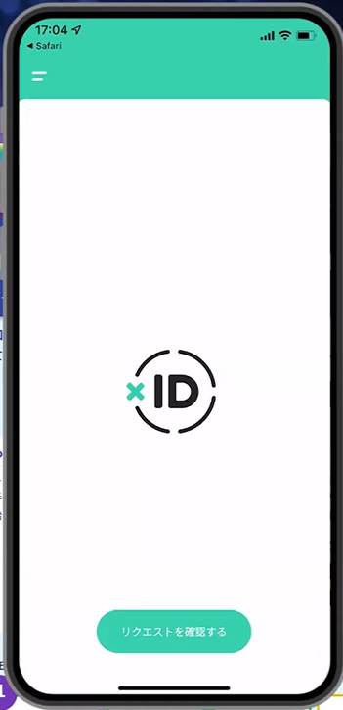
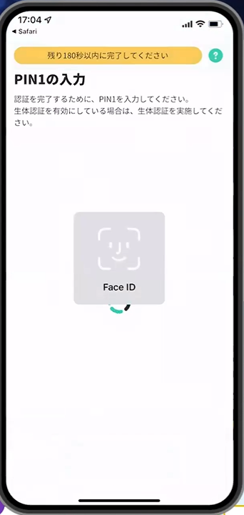
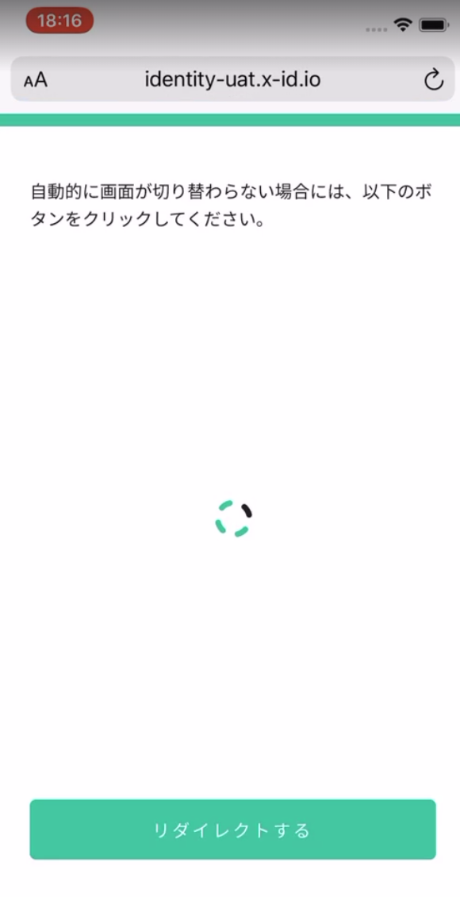
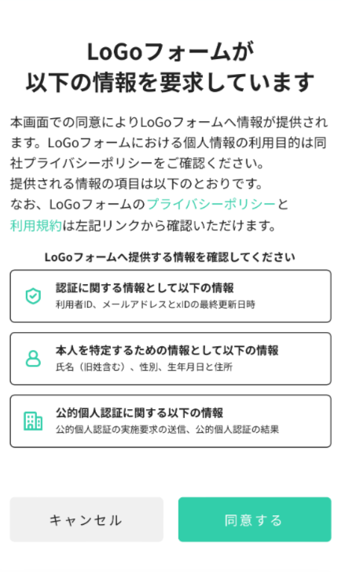
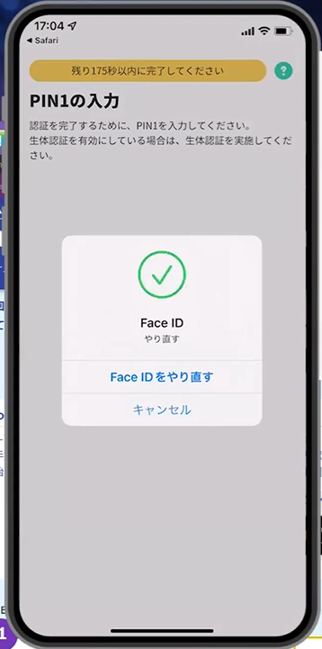
02.「xIDのアプリ」を利用して本人確認(xID認証)を実施
画面が切り替わります。そのまま次の手順を実施します。
「PINコード入力」画面が表示されます。PINコードを入力する、もしくは生体認証を使って本人認証を行います。
「同意する」をタップすると画面が切り替わります。そのまま次の手順を実施します。なお、自動で切り替わらない場合は「リダイレクト」ボタンを押してください。
③
④
⑤
本人認証がうまくいかない場合
次のページをご覧ください

Slide 8
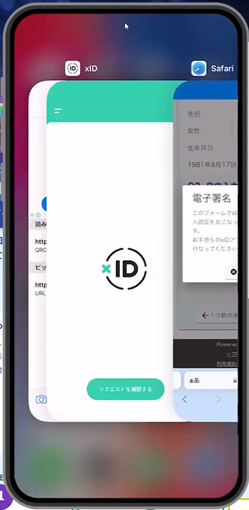
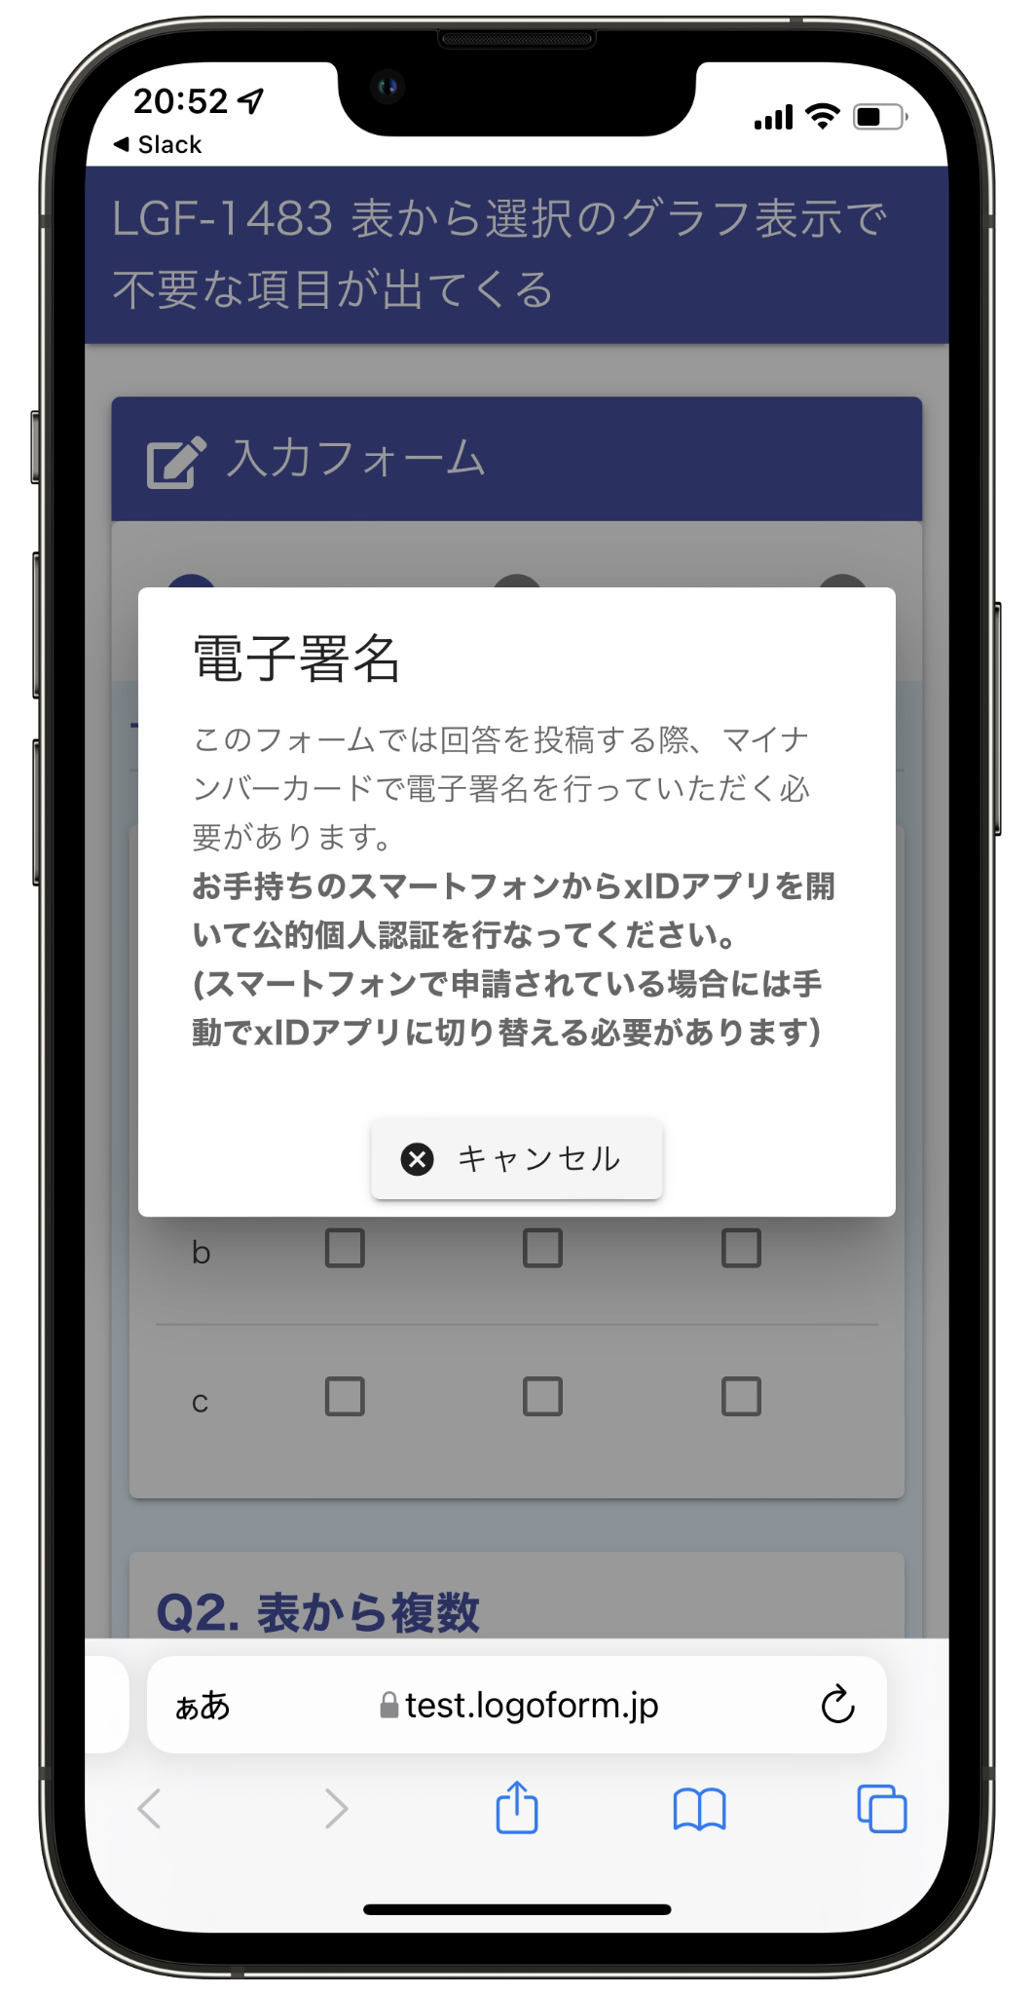
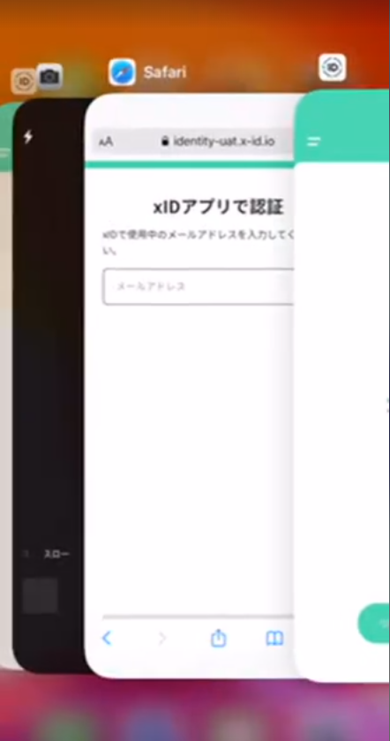
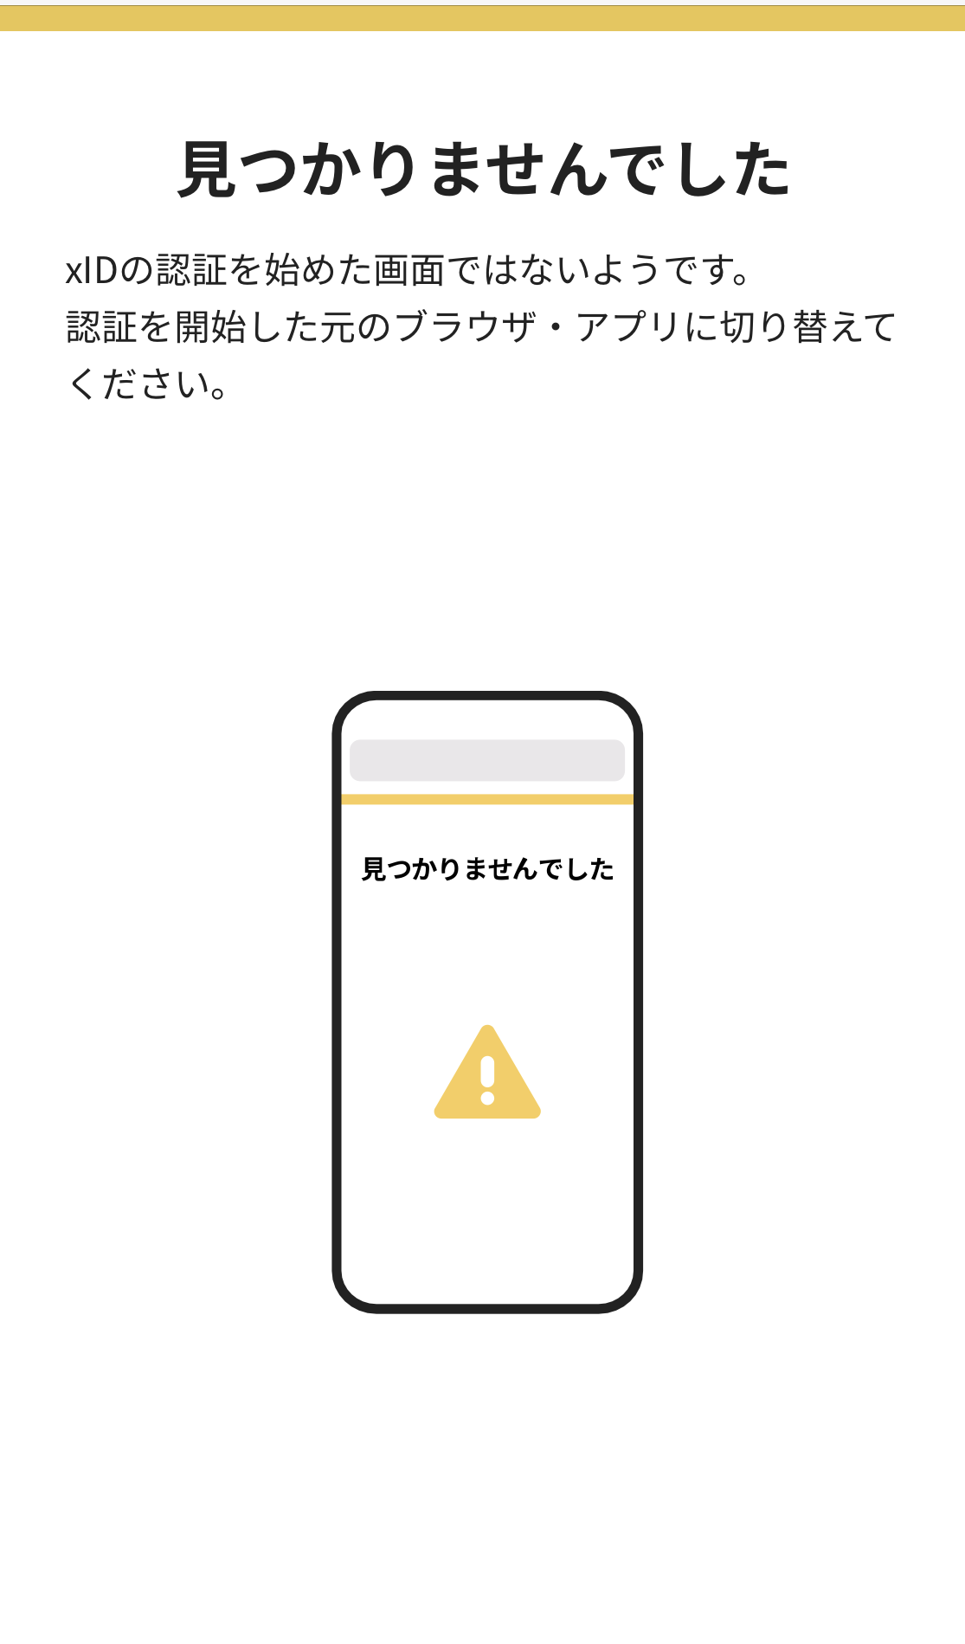
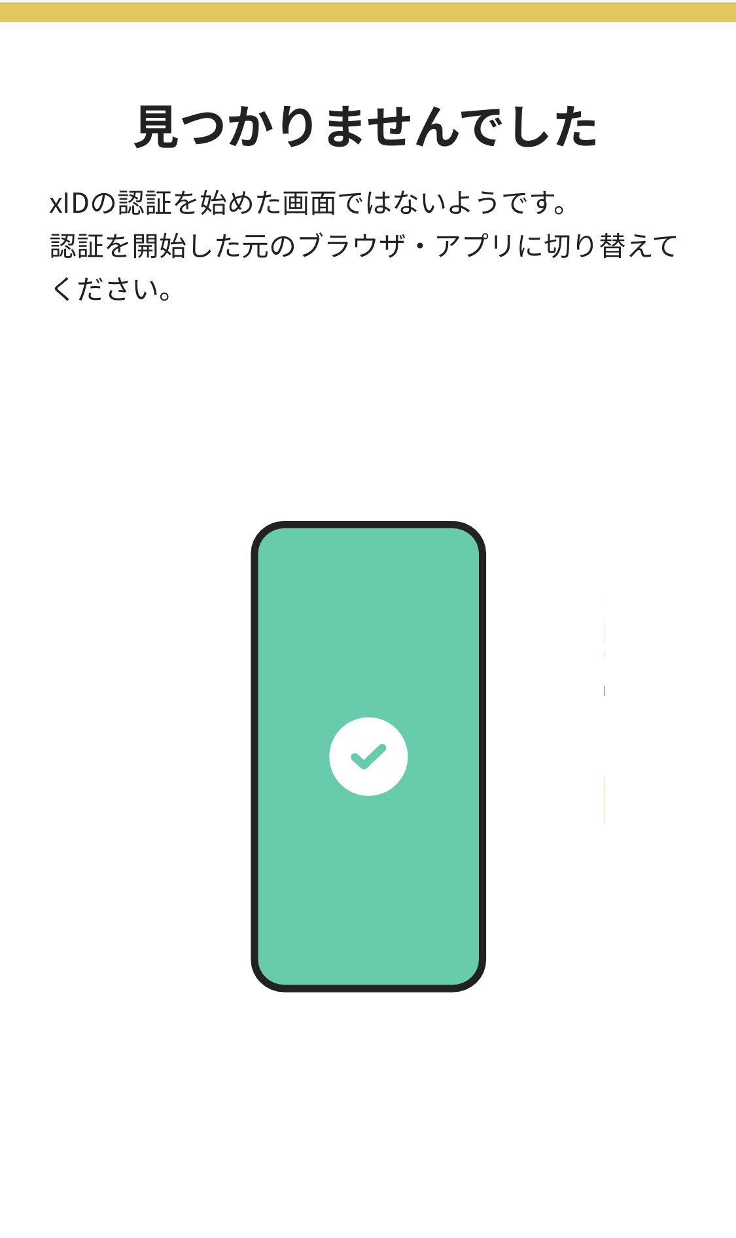
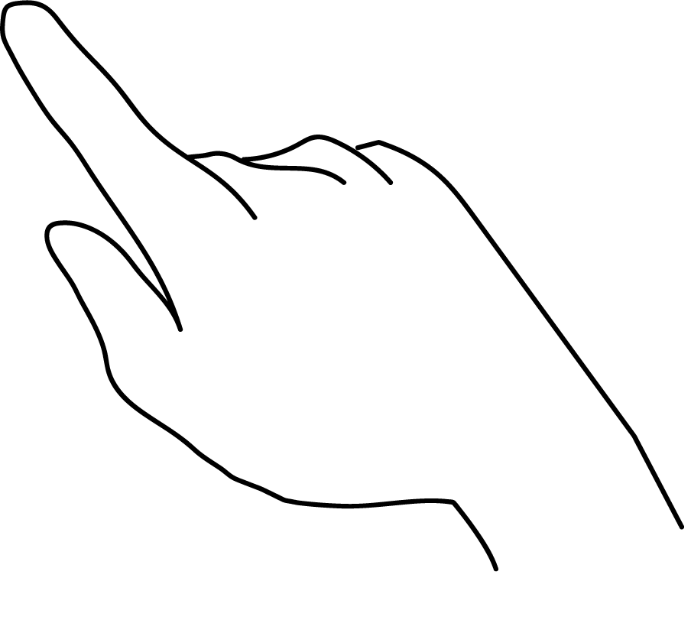
02.「xIDのアプリ」を利用して本人確認(xID認証)を実施
本人認証がうまくいかない場合
お使いのモバイル端末で標準での設定を変更し「デフォルトブラウザ」以外をご利用されて申請フォームから、xIDアプリによる「本人確認（xID認証）」を実施された場合には、デフォルトブラウザが起動し「見つかりませんでした」という表示となります。
引き続きxIDアプリの画面から手動で申請フォームのWEBブラウザに切り替えて頂く必要がございます。（右記）
※LINEなどのアプリ内ブラウザを利用されている場合等
下記の手順を実施し、操作するアプリを「xIDアプリ」から「WEBブラウザ」へと切り替えます。
スマートフォンの画面下から上へ指を滑らせてスワイプし、起動中のアプリの一覧を表示します。SafariやChromeなどの「WEBブラウザアプリ」をタップします。最初の手順で開いた「電子申請のページ」が開きます。
※お使いのスマートフォンにより操作方法が異なりますので、上記手順でアプリを切り替えられない場合、ご利用のスマートフォンに合った方法でのアプリ切替えを行ってください。
本人認証がうまくいかない場合
POINT
操作アプリの切り替えは今後の手順においても数回行う操作です。
手順がわからなくなった場合は、このページを参照してください。
①スワイプ
タップ

Slide 9
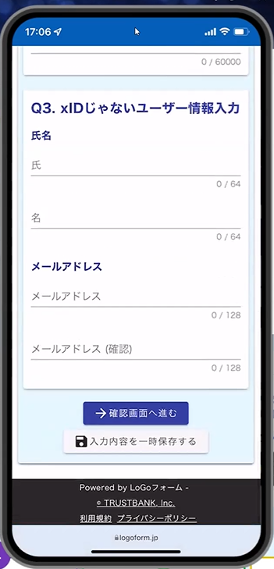
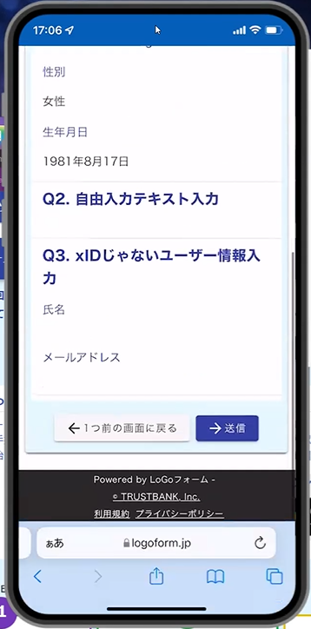
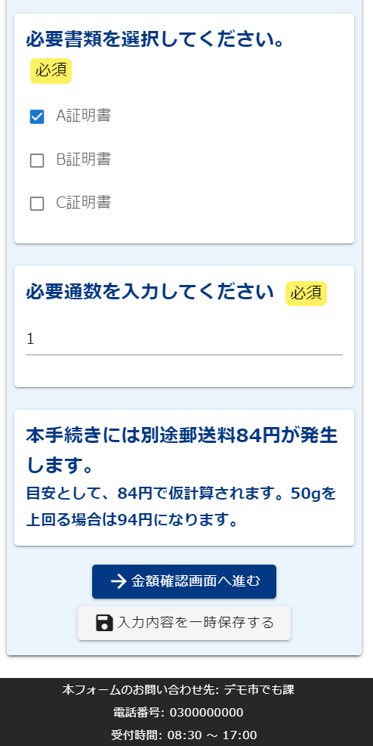
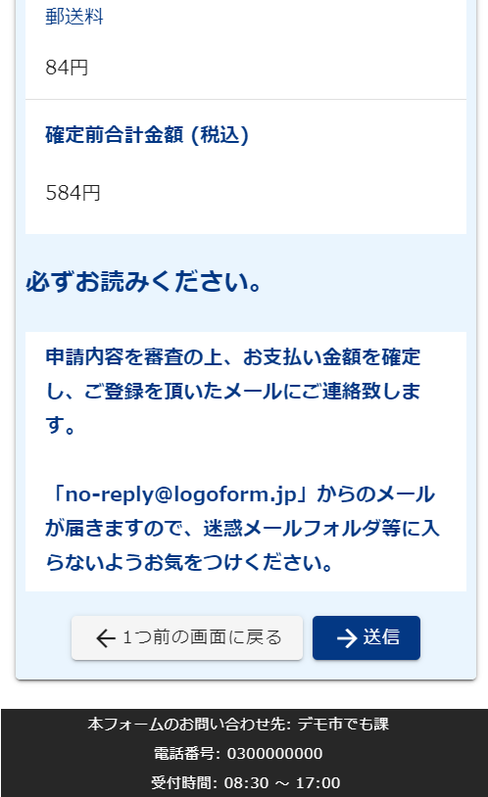
03.入力フォームへ申請内容を入力して、確定前金額を確認後、送信
電子申請システムの入力フォームが読み込まれます。申請内容を入力し、「金額確認画面へ進む」をタップします。
確定前合計金額が表示されます。金額を確認し、ページ最下部の「確認画面へ進む」をタップします。
確認画面が表示されるので、入力内容に問題がないかを確認します。
確認が完了したら、「送信」をタップします。
電子署名の確認画面が表示されます。
キャンセルは押さずに、次の手順を実施します。
⑥
⑦
⑧
⑨
押さない！

Slide 10
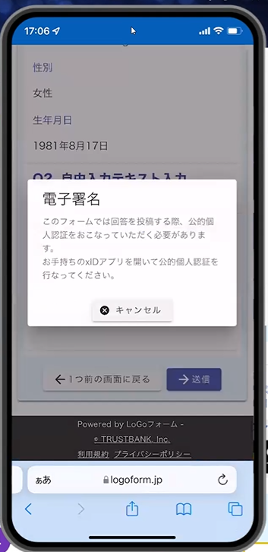
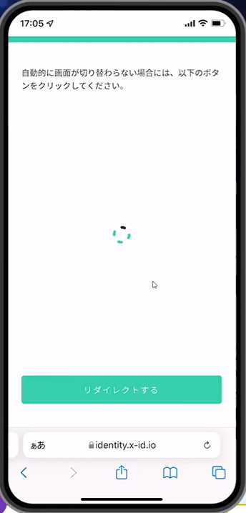
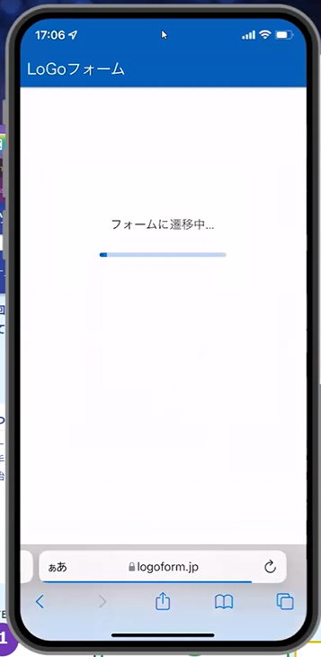
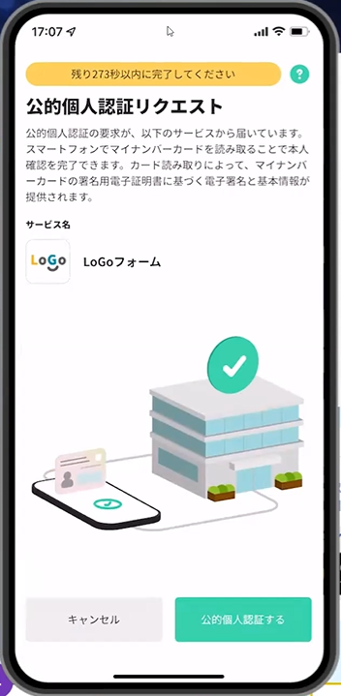
04.「xIDアプリ」を利用してマイナンバーを使った公的個人認証を実施
スマートフォンの画面下から上へ指を滑らせてスワイプし、起動中のアプリの一覧を表示します。指を滑らせてスワイプし、「xIDアプリ」をタップして操作するアプリを切り替えます。
「xIDアプリ」が起動すると自動で②の「電子申請システム」へと画面が切り替わります。切り替わらない場合のみ「リダイレクトする」をタップします。
画面が読み込まれます。完了するまで待ちます。
「公的個人認証リクエスト」画面が表示されます。「公的個人認証する」をタップします。
⑩
⑪
⑫
⑬
①スワイプ
自動で切り替わらない場合のみ、タップ
②タップ

Slide 11
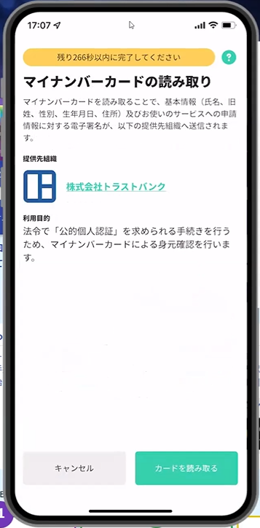
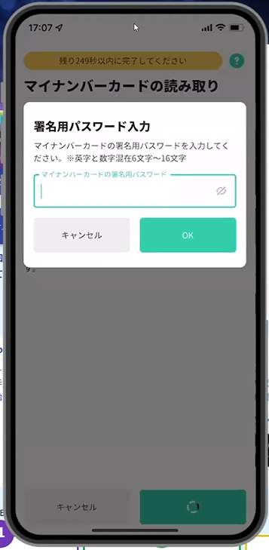
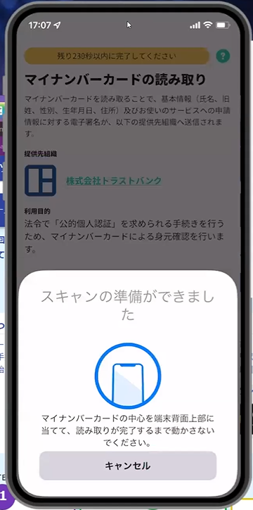
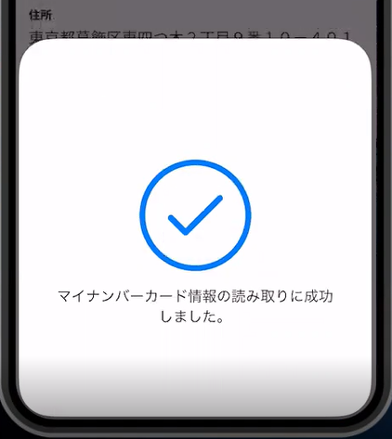
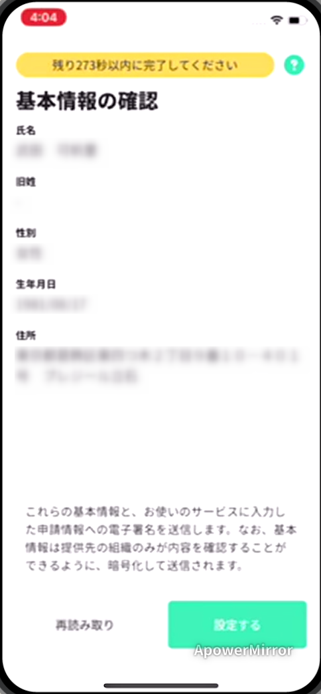
04.「xIDアプリ」を利用してマイナンバーを使った公的個人認証を実施
「マイナンバーカードの読み取り」画面が表示されます。「カードを読み取る」をタップします。
「署名用パスワードの入力」画面が表示されます。マイナンバーカードを使った署名用のパスワードを入力し、「OK」を押します。
「スキャンの準備ができました」の画面が表示されます。スマートフォンのカメラから少し離れた位置にマイナンバーカードをセットし、スマートフォンでマイナンバーカードを読み取ります。
正しく読み取りが完了すると「基本情報の確認」画面が表示されます。内容を確認し、「設定する」をタップします。
⑭
⑮
⑯
⑰

Slide 12
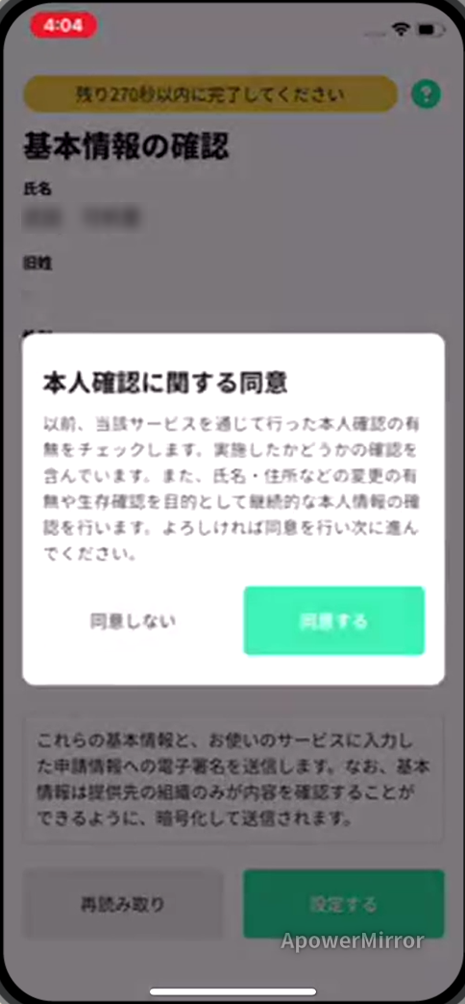
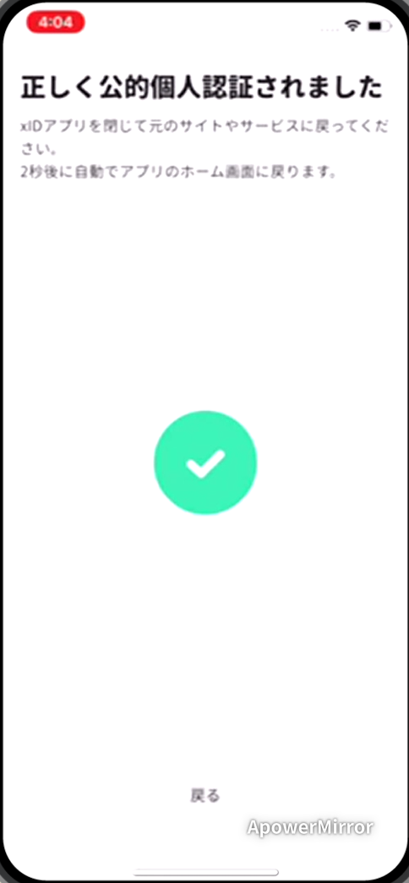
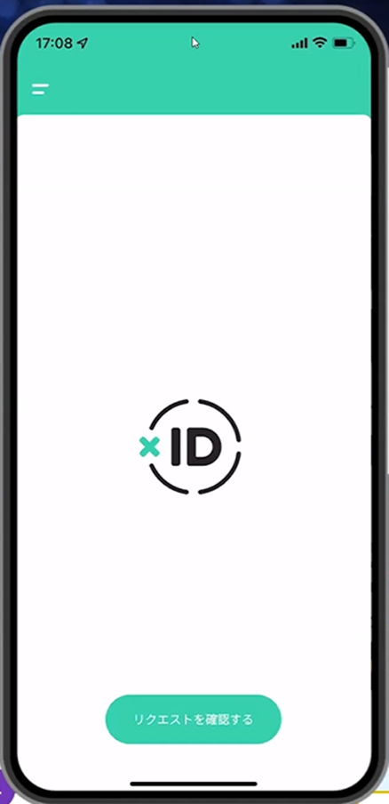
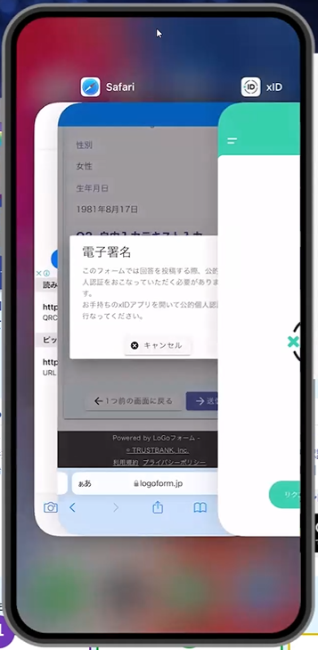
04.「xIDアプリ」を利用してマイナンバーを使った公的個人認証を実施
「本人確認に関する同意」画面が表示されます。「同意する」をタップします。
「正しく公的個人認証されました」と表示されます。この時、「戻る」ボタンを押さないでください。
画面が切り替わります。
そのまま次の手順を実施します。
スマートフォンの画面下から上へ指を滑らせてスワイプし、起動中のアプリの一覧を表示します。指を滑らせてスワイプし、「WEBブラウザ」をタップして操作するアプリを切り替えます。
⑱
⑲
⑳
㉑
スワイプ
押さない！
タップ

Slide 13
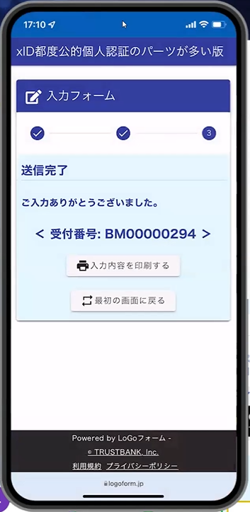
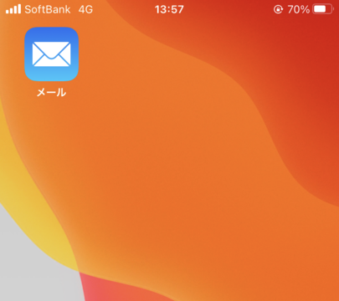
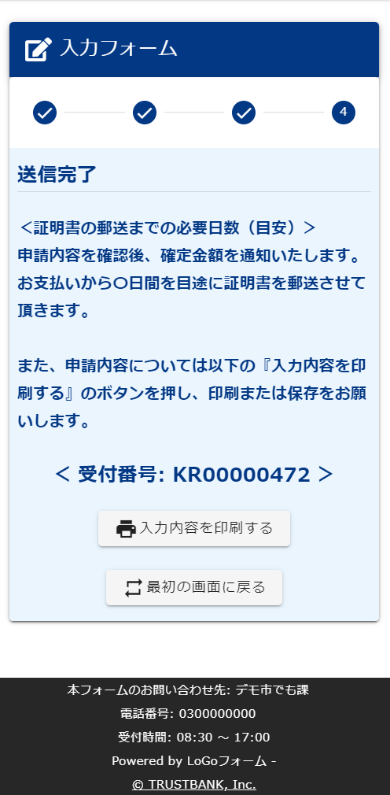
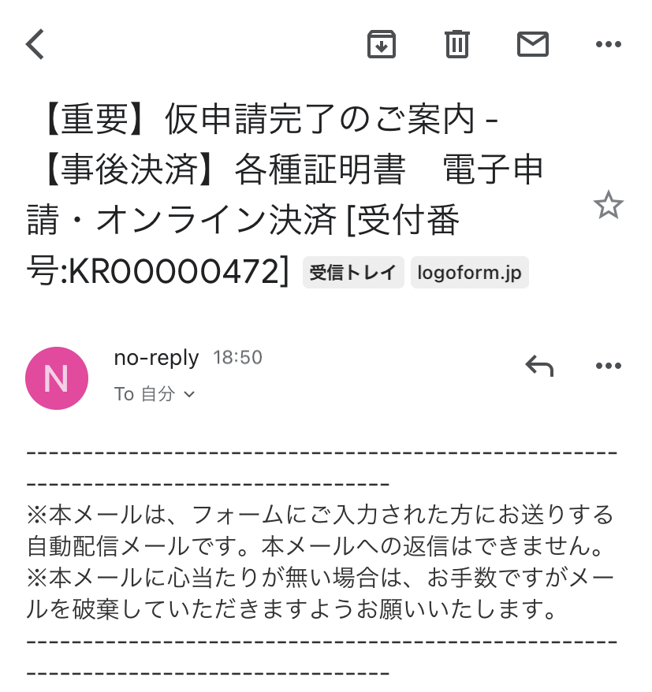
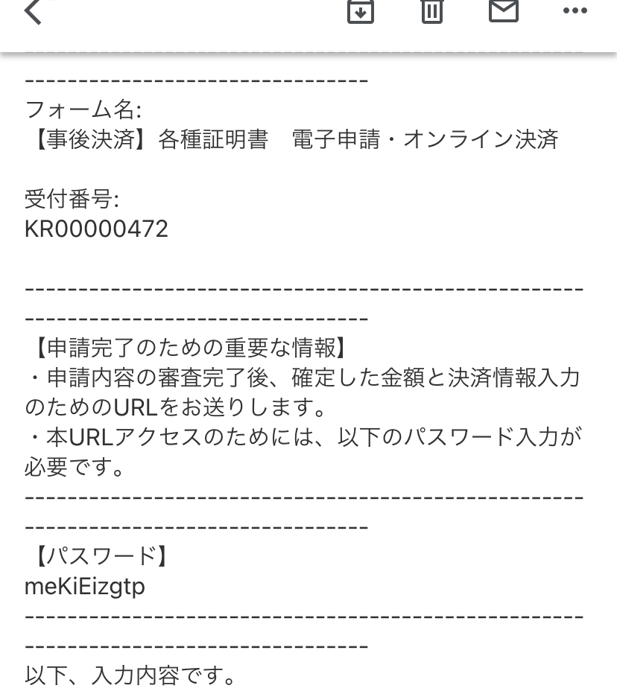
04.「xIDアプリ」を利用してマイナンバーを使った公的個人認証を実施
「電子申請システム」のページが開かれるので、「送信完了」と表示されていることを確認します。
登録したメールアドレス宛に「仮申請完了のご案内」メールが届くので、メールアプリ等を開いて確認します。メールに記載されているパスワードは今後の手順で利用するため大切に保管してください。
㉒
㉓
メールアプリ等を利用してメールを確認します。

Slide 14
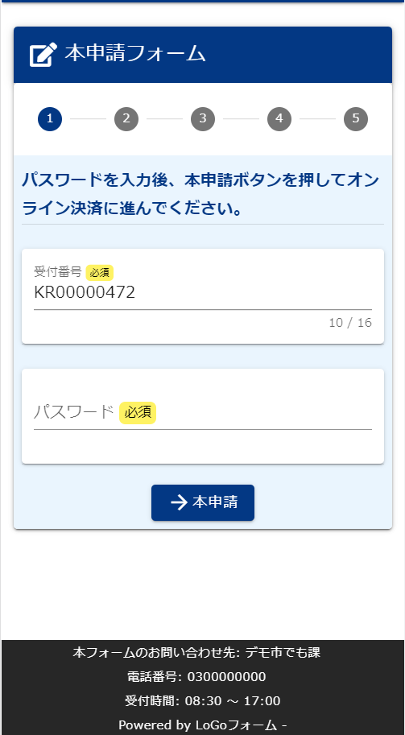
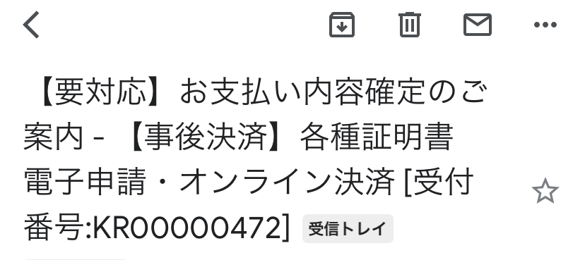
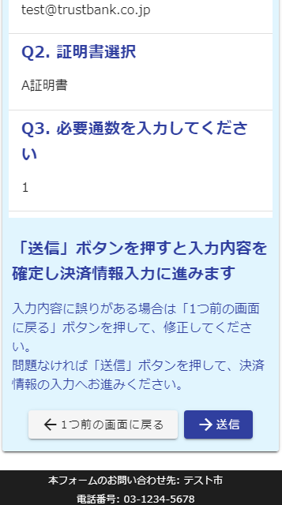
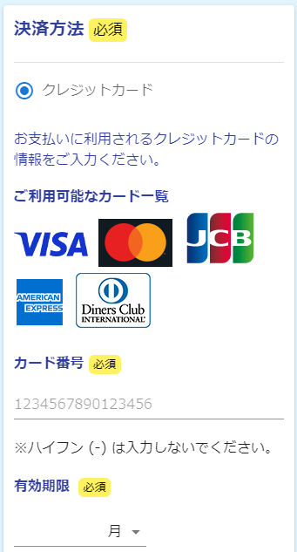
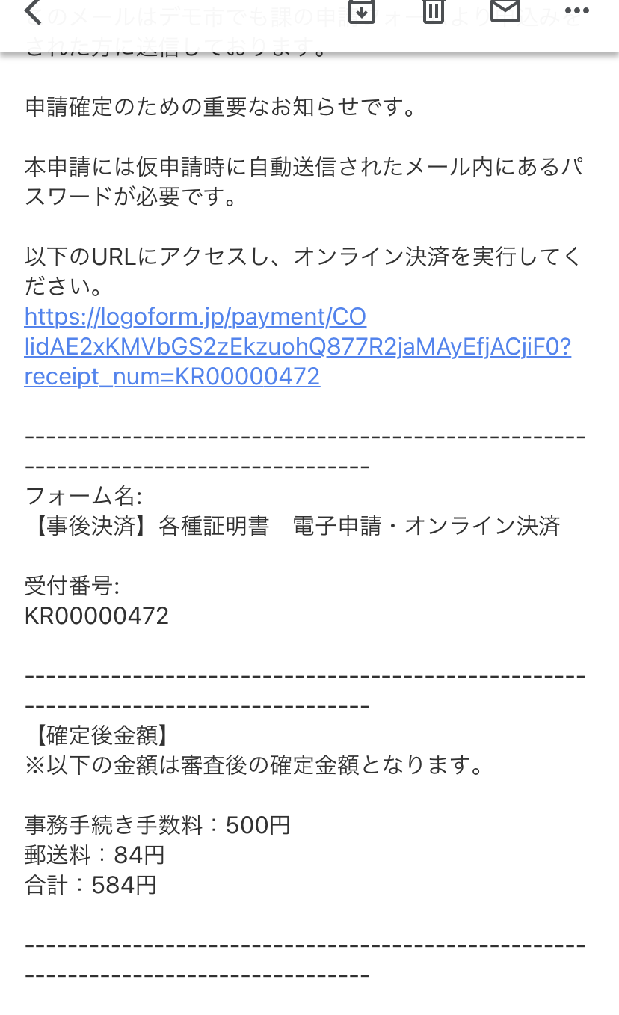
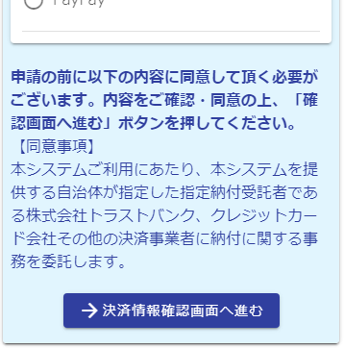
05.後日送られてくるメールから確定金額を確認し、
①クレジットカードにて支払い
お支払金額が確定すると「お支払い内容確定のご案内」メールが届きます。このメールが届くまでに数日かかることがございます。メールに記載のURLをSafariやChromeなどのブラウザアプリで開きます。
入力フォームが表示されまるので、手順㉓の「仮申請完了のご案内」メールに記載されたパスワードを入力します。「本申請」をタップします。
表示内容を確認し、ページ最下部の「送信」をタップします。
クレジットカード情報を入力し、ページ最下部の「決済情報入力確認へ進む」をタップします。※
㉔
㉕
㉖
㉗
※このメールが届くまでに数日かかることがございます。
※お支払い金額をご確認の上、30分以内に決済を完了してください。
30分以内に決済を完了できなかった場合、申請はキャンセルとなりますので、再度申請をお願いいたします。

Slide 15
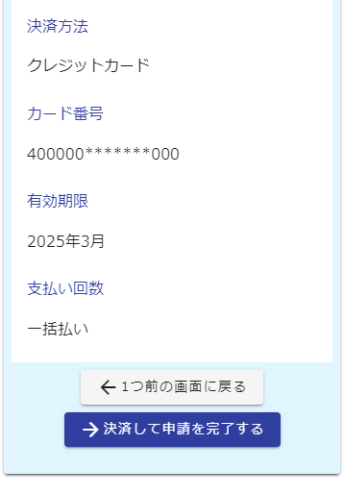

05.後日送られてくるメールから確定金額を確認し、
①クレジットカードにて支払い
確認画面が表示されるので、内容に問題がないかを確認します。
確認が完了したら、「決済して申請を完了する」をタップします。※
「送信完了」と表示されていることを確認します。手順は以上で終了です。
㉘
㉙
※お支払い金額をご確認の上、30分以内に決済を完了してください。
30分以内に決済を完了できなかった場合、申請はキャンセルとなりますので、再度申請をお願いいたします。

Slide 16




05.後日送られてくるメールから確定金額を確認し、
②PayPayにて支払い
お支払金額が確定すると「お支払い内容確定のご案内」メールが届きます。このメールが届くまでに数日かかることがございます。メールに記載のURLをSafariやChromeなどのブラウザアプリで開きます。
入力フォームが表示されまるので、手順㉓の「仮申請完了のご案内」メールに記載されたパスワードを入力します。「本申請」をタップします。
表示内容を確認し、ページ最下部の「お支払いに進む」をタップします。
決済方法「PayPay」を選択し、ページ最下部の「決済情報確認画面へ進む」をタップします。※
㉔
㉕
㉖
㉗
※このメールが届くまでに数日かかることがございます。
※お支払い金額をご確認の上、30分以内に決済を完了してください。
30分以内に決済を完了できなかった場合、申請はキャンセルとなりますので、再度申請をお願いいたします。

Slide 17



05.後日送られてくるメールから確定金額を確認し、
②PayPayにて支払い
支払金額と決済方法の確認画面が表示されます。確認が完了したら、「決済して申請を完了する」をタップします。※
PayPayアプリへ自動で画面が遷移します。金額は自動で反映され、ここでの変更はできません。内容を確認し「支払う」をタップします。
PayPayアプリで支払い完了画面が表示されます。
「送信完了」と表示されていることを確認します。手順は以上で終了です。
㉘
㉙
㉚
㉛
５８４
５８４
円
※お支払い金額をご確認の上、30分以内に決済を完了してください。
30分以内に決済を完了できなかった場合、申請はキャンセルとなりますので、再度申請をお願いいたします。

Slide 18



PCとスマートフォンから
電子申請システムを利用
する場合
②
02

Slide 19


01.電子申請システム(LoGoフォーム)へアクセス
PCから電子申請システム（LoGoフォーム）へアクセスし、確認項目をチェックをしてから、「申請へ進む」をタップします。
「xIDアプリで認証」画面が表示されます。xIDで使用中のメールアドレスを入力し、「次に進む」を押します。
すでにメールアドレスが表示されている場合は使用中のメールアドレスを選択します。
①
②

Slide 20



02.「xIDのアプリ」を利用して本人確認(xID認証)を実施
スマートフォンで「xIDアプリ」を起動します。
PCに確認コードが表示されるので、スマートフォンの「認証リクエスト」画面でPCに表示された数字と同じものをタップします。
正しく認証されるとスマートフォンに「PINの入力」画面が表示されます。PINコードを入力する、もしくは生体認証を使って本人認証を行います。
正しく認証されるとこのような画面が表示されます。スマートフォンを操作せず、そのまま次の手順に進みます。
③
④
⑤
⑥

Slide 21




03.入力フォームへ申請内容を入力して、確定前金額を確認後、送信
PCに電子申請システムの入力フォームが表示されます。申請内容を入力し、「確認画面へ進む」を押します。
確定前合計金額が表示されます。金額を確認し、ページ最下部の「確認画面へ進む」を押します。
確認画面が表示されるので、入力内容に問題がないかを確認します。
確認が完了したら、
「送信」を押します。
電子署名の確認画面が表示されます。
キャンセルは押さずに、次の手順を実施します。
⑦
⑧
⑨
⑩
押さない！
PC
PC
PC
PC

Slide 22
04.「xIDアプリ」を利用してマイナンバーを使った公的個人認証を実施
スマートフォンに「公的個人認証リクエスト」画面が表示されます。「公的個人認証する」をタップします。
「マイナンバーカードの読み取り」画面が表示されます。「カードを読み取る」をタップします。
「署名用パスワードの入力」画面が表示されます。マイナンバーカード署名用パスワードを入力し、「OK」をタップします。
「スキャンの準備ができました」の画面が表示されます。スマートフォンのカメラから少し離れた位置にマイナンバーカードをセットし、スマートフォンでマイナンバーカードを読み取ります。
⑪
⑫
⑬
⑭

Slide 23

04.「xIDアプリ」を利用してマイナンバーを使った公的個人認証を実施
正しく読み取りが完了すると「基本情報の確認」画面が表示されます。内容を確認し、「設定する」をタップします。
「本人確認に関する同意」画面が表示されます。「同意する」をタップします。
「正しく公的個人認証されました」と表示されます。この時、「戻る」ボタンを押さないでください。PC画面を確認します。
PCで開いていた「電子申請システム」のページが切り替わり「送信完了」と表示されていることを確認します。
⑮
⑯
⑰
⑱
押さない！
PC

Slide 24

04.「xIDアプリ」を利用してマイナンバーを使った公的個人認証を実施
登録したメールアドレス宛に「仮申請完了のご案内」メールが届くので、確認します。メールに記載されているパスワードは今後の手順で利用するため大切に保管してください。
⑲
PC

Slide 25






05. 後日、メールにて通知されたURLにアクセスし、
①クレジットカードにて支払い
お支払金額が確定すると「お支払い内容確定のご案内」メールが届きます。このメールが届くまでに数日かかることがございます。メールに記載のURLを押して開きます。
入力フォームが表示されまるので、手順⑲の「仮申請完了のご案内」メールに記載されたパスワードを入力します。「本申請」をタップします。
内容を確認し、ページ最下部の「お支払いに進む」を押します。
クレジットカード情報を入力し、ページ最下部の「確認画面へ進む」を押します。※
⑳
㉑
㉒
㉓
このメールが届くまでに数日かかることがございます。
PC
PC
PC
PC
※お支払い金額をご確認の上、30分以内に決済を完了してください。
30分以内に決済を完了できなかった場合、申請はキャンセルとなりますので、再度申請をお願いいたします。

Slide 26



05. 後日、メールにて通知されたURLにアクセスし、
①クレジットカードにて支払い
確認画面が表示されるので、内容に問題がないかを確認します。
確認が完了したら、
「送信」を押します。※
「送信完了」と表示されていることを確認します。
手順は以上で終了です。
㉔
㉕
PC
PC
※お支払い金額をご確認の上、30分以内に決済を完了してください。
30分以内に決済を完了できなかった場合、申請はキャンセルとなりますので、再度申請をお願いいたします。

Slide 27

05. 後日、メールにて通知されたURLにアクセスし
②PayPayにて支払い
お支払金額が確定すると「お支払い内容確定のご案内」メールが届きます。このメールが届くまでに数日かかることがございます。メールに記載のURLを押して開きます。
入力フォームが表示されまるので、手順⑲の「仮申請完了のご案内」メールに記載されたパスワードを入力します。「本申請」をタップします。
内容を確認し、ページ最下部の「お支払いに進む」を押します。
決済方法「PayPay」を選択し、ページ最下部の「確認画面へ進む」を押します。※
⑳
㉑
㉒
㉓
このメールが届くまでに数日かかることがございます。
PC
PC
PC
PC
※お支払い金額をご確認の上、30分以内に決済を完了してください。
30分以内に決済を完了できなかった場合、申請はキャンセルとなりますので、再度申請をお願いいたします。

Slide 28


05. 後日、メールにて通知されたURLにアクセスし
②PayPayにて支払い
確認画面が表示されるので、内容に問題がないかを確認します。
確認が完了したら、
「決済する」を押します。※
自動で画面が切り替わります。スマートフォンからPayPayアプリでQRコードを読み込むか、PayPayに登録した携帯番号でログインをします。
PayPayアプリへ自動で画面が遷移します。金額は自動で反映され、ここでの変更はできません。内容を確認し「支払う」をタップします。
PayPayアプリで支払い完了画面が表示されます。
㉔
㉕
㉖
㉗
５８４
５８４
５８４
円
PC
※お支払い金額をご確認の上、30分以内に決済を完了してください。
30分以内に決済を完了できなかった場合、申請はキャンセルとなりますので、再度申請をお願いいたします。

Slide 29

05. 後日、メールにて通知されたURLにアクセスし
②PayPayにて支払い
スマートフォンで支払いを完了すると、PC画面も「支払い完了」が表示されます。
「送信完了」と表示されていることを確認します。
手順は以上で終了です。
㉘
㉙
PC
PC

